Slide 1


LỚP
12
GIẢI TÍCH
ÔN TẬP CHƯƠNG I
MỆNH ĐỀ – TẬP HỢP – CÁC PHÉP TOÁN TRÊN TẬP HỢP
I
BÀI TẬP TỰ LUẬN
II
BÀI TẬP TRẮC NGHIỆM.
III
DẶN DÒ.
Notes:
Hiệu ứng chưa đồng nhất và hợp lí. Nên để khung xuất hiện trước.

Slide 2
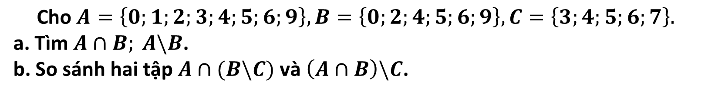
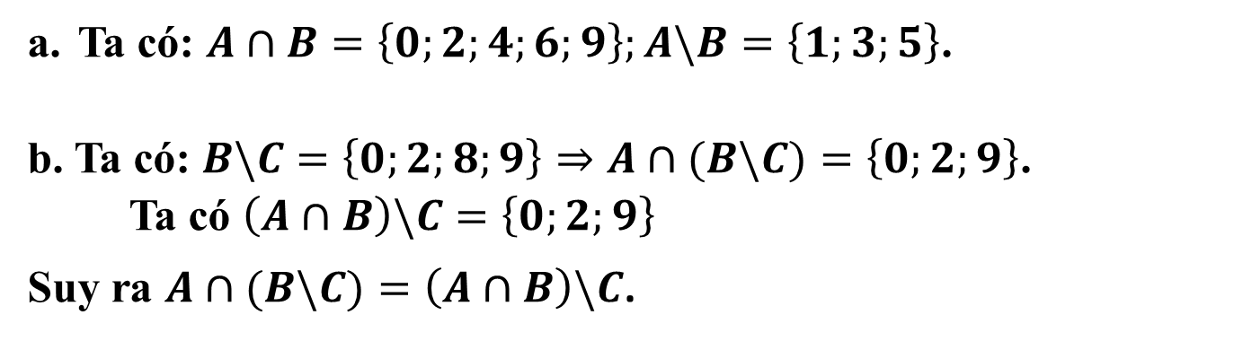
BÀI TẬP TỰ LUẬN
Câu 1
$$\text{Cho} A=\left\{0;1;2;3;4;5;6;9\right\},B=\left\{0;2;4;5;6;9\right\},C=\left\{3;4;5;6;7\right\}.$$
a. $\text{T}\text{ì}\text{m} A∩B; A\backslash B\text{.}$
$$\text{b}\text{. }\text{So} \text{s}\text{á}\text{nh} \text{hai} \text{t}\text{ậ}\text{p} A∩(B\backslash C) \text{v}\text{à }\left(A∩B\right)\backslash C\text{.}$$
Bài giải
Ta có: $A∩B=\left\{0;2;4;6;9\right\};A\backslash B=\left\{1;3;5\right\}$.
b. Ta có: $B\backslash C=\left\{0;2;8;9\right\}⇒A∩(B\backslash C)=\left\{0;2;9\right\}$.
Ta có $\left(A∩B\right)\backslash C=\left\{0;2;9\right\}$
Suy ra $A∩(B\backslash C)=\left(A∩B\right)\backslash C$.
Notes:
Không hiểu câu 5 này định cho bài kiểu gì. Câu chưa hoàn thiện.

Slide 3
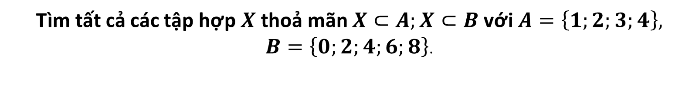
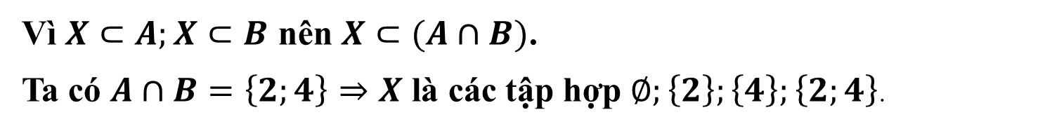
BÀI TẬP TỰ LUẬN
Câu 2
Tìm tất cả các tập hợp $X$thoả mãn $X⊂A;X⊂B$ với $A=\left\{1;2;3;4\right\},$
$B=\left\{0;2;4;6;8\right\}$.
Bài giải
Vì $X⊂A;X⊂B$ nên $X⊂(A∩B)$.
Ta có $A∩B=\left\{2;4\right\}⇒X$ là các tập hợp $∅;\left\{2\right\};\left\{4\right\};\left\{2;4\right\}$.
Notes:
Không hiểu câu 5 này định cho bài kiểu gì. Câu chưa hoàn thiện.

Slide 4
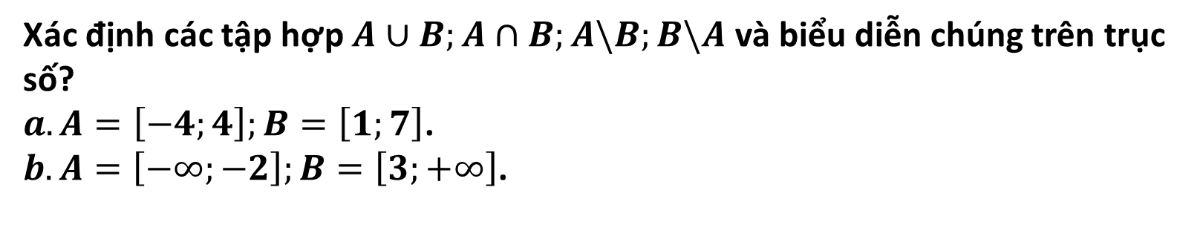
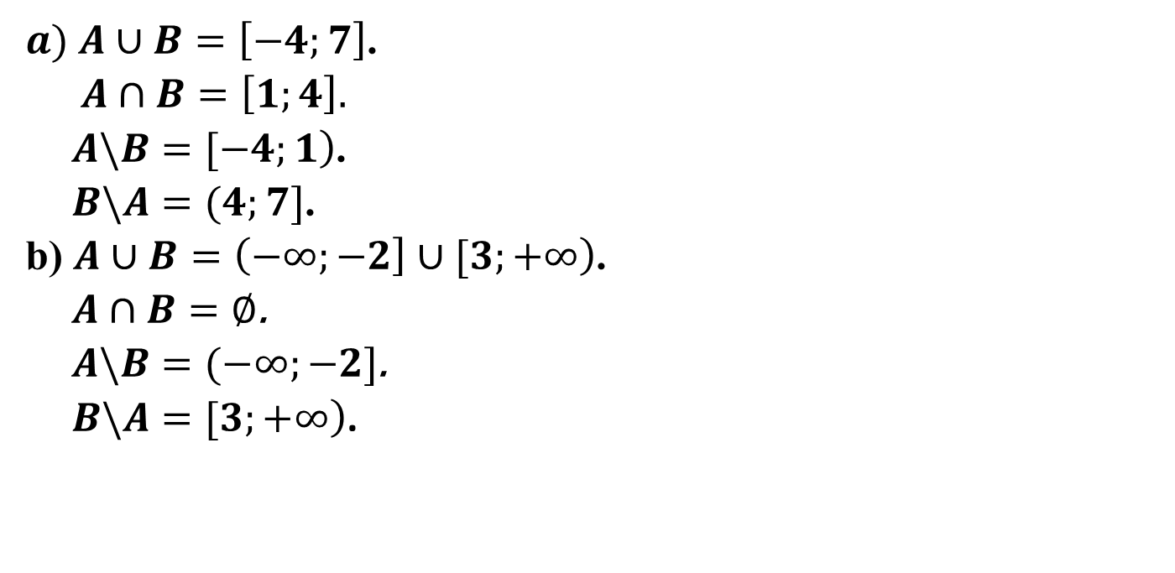
BÀI TẬP TỰ LUẬN
Câu 3
Xác định các tập hợp $A∪B;A∩B;A\backslash B;B\backslash A$ và biểu diễn chúng trên trục số?
$a. A=\left[−4;4\right];B=\left[1;7\right]$.
$b. A=\left[−∞;−2\right];B=\left[3;+∞\right]$.
Bài giải
$a) A∪B=\left[−4;7\right]$.
$$A∩B=\left[1;4\right].$$
$A\backslash B=\left.[−4;1\right)$.
$B\backslash A=\left.(4;7]\right.$.
b) $A∪B=\left.\left(−∞;−2\right]\right.∪[\left.3;+∞\right)$.
$A∩B=∅$.
$A\backslash B=\left.(−∞;−2\right.]$.
$B\backslash A=[\left.3;+∞\right)$.
Notes:
Không hiểu câu 5 này định cho bài kiểu gì. Câu chưa hoàn thiện.

Slide 5
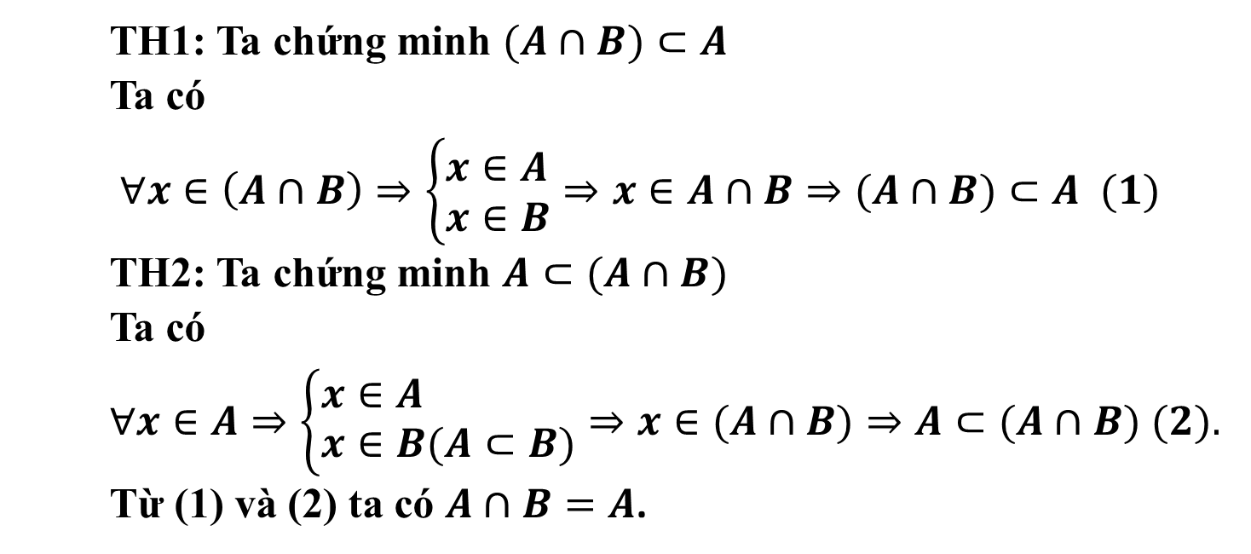
BÀI TẬP TỰ LUẬN
Câu 4
Chứng minh rằng: nếu $A⊂B$ thì $A∩B=A$.
Bài giải
TH1: Ta chứng minh $(A∩B)⊂A$
Ta có
$∀x∈\left(A∩B\right)⇒\left\{\begin{aligned}&x∈A \\ &x∈B\end{aligned}\right.⇒x∈A∩B⇒(A∩B)⊂A (1)$
TH2: Ta chứng minh $A⊂(A∩B)$
Ta có
$$∀x∈A⇒\left\{\begin{aligned}&x∈A \\ &x∈B(A⊂B)\end{aligned}\right.⇒x∈(A∩B)⇒A⊂(A∩B) (2).$$
Từ (1) và (2) ta có $A∩B=A$.
Notes:
Không hiểu câu 5 này định cho bài kiểu gì. Câu chưa hoàn thiện.

Slide 6
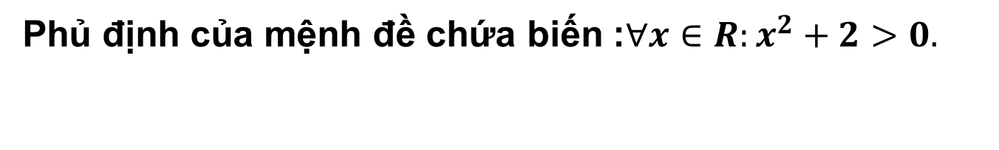

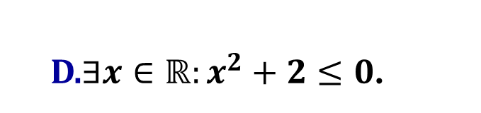


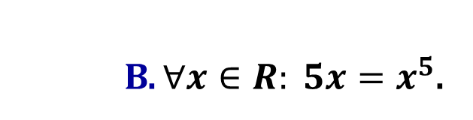
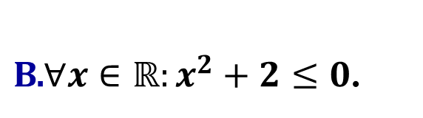


BÀI TẬP TRẮC NGHIỆM
$$\text{Khoanh} \text{tr}\text{ò}\text{n} \text{v}\text{à}\text{o} \text{c}\text{â}\text{u} \text{tr}\text{ả }\text{l}\text{ờ}\text{i} \text{m}\text{à }\text{em} \text{ch}\text{ọ}\text{n}\text{ !}$$
Câu 1
Trong các mệnh đề sau, mệnh đề nào sai?
$$\text{A}\text{.} ∃x∈Q:2x+3=6.$$
$\text{B}\text{.} ∀x∈R: 5x=x^{5}$.
$$\text{C}\text{.}∃x∈R:x^{2}+x+2>0.$$
$$\text{D}\text{.}∃x∈Q: x⋮5.$$
Câu 2
Phủ định của mệnh đề chứa biến :$∀x∈R:x^{2}+2>0.$
$$\text{A}\text{.}∀x∈ℝ:x^{2}+2<0\text{.}$$
$\text{B}\text{.}∀x∈ℝ:x^{2}+2≤0$.
$$\text{C}\text{.} ∃x∈ℝ:x^{2}+2<0\text{.}$$
$\text{D}\text{.}∃x∈ℝ:x^{2}+2≤0$.
Notes:
Không hiểu câu 5 này định cho bài kiểu gì. Câu chưa hoàn thiện.

Slide 7
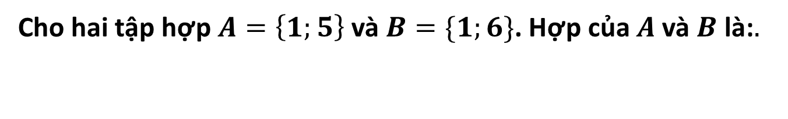

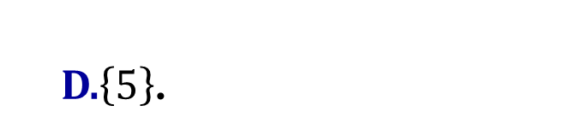



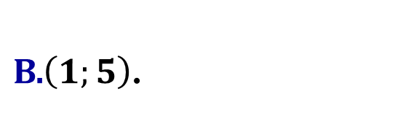


BÀI TẬP TRẮC NGHIỆM
$$\text{Khoanh} \text{tr}\text{ò}\text{n} \text{v}\text{à}\text{o} \text{c}\text{â}\text{u} \text{tr}\text{ả }\text{l}\text{ờ}\text{i} \text{m}\text{à }\text{em} \text{ch}\text{ọ}\text{n}\text{ !}$$
Câu 3
Tập hợp các ước chung của 10 và 45 là:
$$\text{A}\text{.}\left\{1;5\right\}\text{.}$$
$\text{B}\text{.}\left\{1;2;5\right\}$.
$$\text{C}\text{.}\left\{1;2\right\}.$$
$$\text{D}\text{.}\left\{1;5;10\right\}\text{.}$$
$$.$$
Câu 4
Cho hai tập hợp $A=\left\{1;5\right\}$ và $B=\left.\{1;6\}\right.$. Hợp của $A$ và $B$ là:$.$
$$\text{A}\text{.}\left[1;6\right]\text{.}$$
$\text{B}\text{.} \left(1;5\right)$.
$$\text{C}\text{.}\left[1;5\right]\text{.}$$
$\text{D}\text{.}\left\{5\right\}$.
Notes:
Không hiểu câu 5 này định cho bài kiểu gì. Câu chưa hoàn thiện.

Slide 8




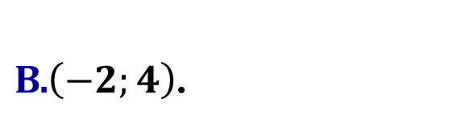


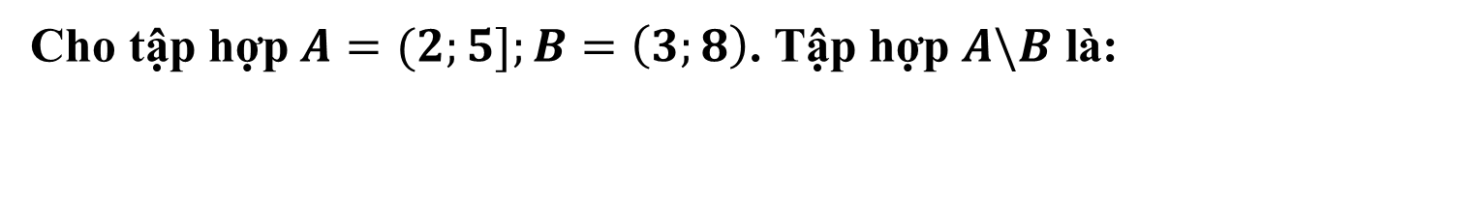
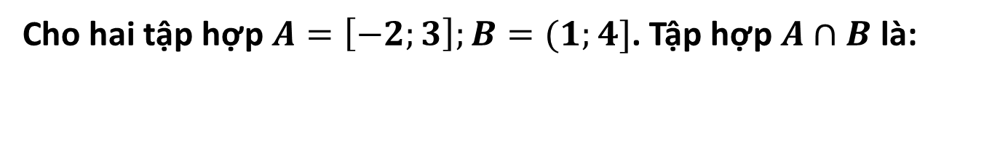
BÀI TẬP TRẮC NGHIỆM
$$\text{Khoanh} \text{tr}\text{ò}\text{n} \text{v}\text{à}\text{o} \text{c}\text{â}\text{u} \text{tr}\text{ả }\text{l}\text{ờ}\text{i} \text{m}\text{à }\text{em} \text{ch}\text{ọ}\text{n}\text{ !}$$
Câu 5
Cho tập hợp $A=\left.(2;5]\right.;B=\left(3;8\right)$. Tập hợp $A\backslash B$ là:
$$\text{A}\text{.}\text{(}\left.2;3\right.]\text{.}$$
$$\text{B}\text{.}\text{(}\left.2;8]\right.$$
$$\text{C}\text{.}\left(3;5\right).$$
$$\text{D}\text{.}\left[3;5\right]$$
$$\text{.}$$
$$.$$
Câu 6
Cho hai tập hợp $A=\left[−2;3\right];B=\left.(1;4]\right.$. Tập hợp $A∩B$ là:
$$\text{A}\text{.}\text{(}\left.1;3\right.]\text{.}$$
$$C. (3;4)$$
$\text{B}\text{.} \left(−2;4\right)$.
$$\text{D}\text{.}\text{[}\left.−2;1\right)\text{.}$$
Notes:
Không hiểu câu 5 này định cho bài kiểu gì. Câu chưa hoàn thiện.

Slide 9
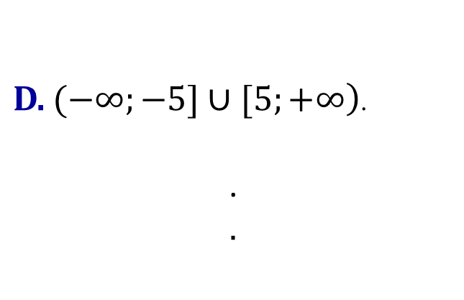

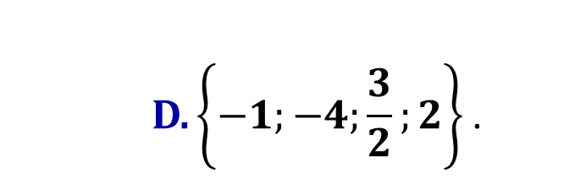




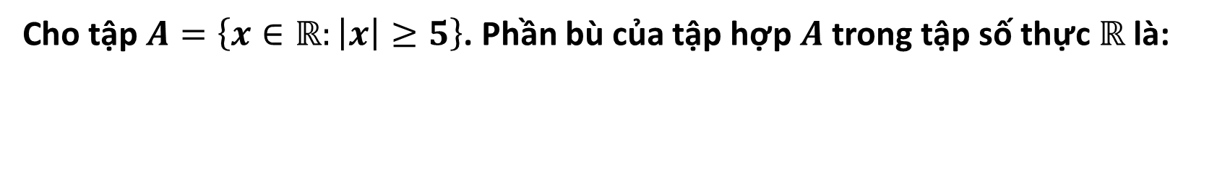
BÀI TẬP TRẮC NGHIỆM
$$\text{Khoanh} \text{tr}\text{ò}\text{n} \text{v}\text{à}\text{o} \text{c}\text{â}\text{u} \text{tr}\text{ả }\text{l}\text{ờ}\text{i} \text{m}\text{à }\text{em} \text{ch}\text{ọ}\text{n}\text{ !}$$
Câu 7
Cho tập $A=\left\{x∈ℝ:\left|x\right|≥5\right\}$. Phần bù của tập hợp $A$ trong tập số thực $ℝ$ là:
$$\text{A}\text{. }\left(−5;5\right)\text{.}$$
$\text{B}. \left[−5;5\right]$.
$$\text{C}\text{.}\left.(−5;5]\right.\text{.}$$
$\text{D}\text{.}$ $(\left.−∞;−5]\right.∪\left.[5;+∞\right)$.
$$\text{.}$$
$$.$$
Câu 8
Tập hợp các số hữu tỉ thoả mãn $\left(x^{2}+5x+4\right)\left(2x^{2}−7x+6\right)=0$ là:
$$\text{A}. \left\{−1;−4;2\right\}\text{.}$$
$$C.\left\{−1;−4;3;2\right\}\text{.}$$
$$\text{B}\text{.}\left\{2\right\}\text{.}$$
$$\text{D}\text{.}\left\{−1;−4;\frac{3}{2};2\right\}\text{.}$$
Notes:
Không hiểu câu 5 này định cho bài kiểu gì. Câu chưa hoàn thiện.

Slide 10
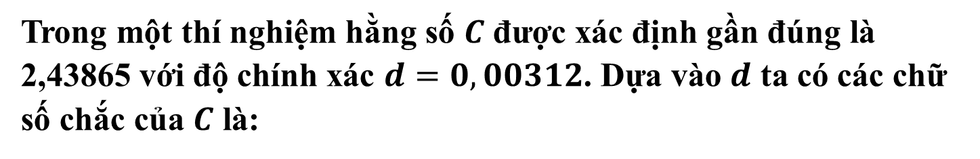



BÀI TẬP TRẮC NGHIỆM
$$\text{Khoanh} \text{tr}\text{ò}\text{n} \text{v}\text{à}\text{o} \text{c}\text{â}\text{u} \text{tr}\text{ả }\text{l}\text{ờ}\text{i} \text{m}\text{à }\text{em} \text{ch}\text{ọ}\text{n}\text{ !}$$
Câu 9
Trong một thí nghiệm hằng số $C$ được xác định gần đúng là 2,43865 với độ chính xác $d=0,00312$. Dựa vào $d$ ta có các chữ số chắc của $C$ là:
2; 4; 3.
B. 2; 4.
C. 2.
D. 2; 4; 3; 8.
Câu 10
Cho $\overline{a}=42575421±150$. Số quy tròn của 42575421 là:
$$\text{A}.\text{42575000.}$$
$$C.\text{42576400.}$$
$$\text{.}$$
$$\text{B}\text{.} \text{42575400.}$$
$$\text{D}\text{.}\text{42576000.}$$
Notes:
Không hiểu câu 5 này định cho bài kiểu gì. Câu chưa hoàn thiện.

Slide 11
BÀI TẬP TRẮC NGHIỆM
$$\text{Khoanh} \text{tr}\text{ò}\text{n} \text{v}\text{à}\text{o} \text{c}\text{â}\text{u} \text{tr}\text{ả }\text{l}\text{ờ}\text{i} \text{m}\text{à }\text{em} \text{ch}\text{ọ}\text{n}\text{ !}$$
Câu 9
Trong một thí nghiệm hằng số $C$ được xác định gần đúng là 2,43865 với độ chính xác $d=0,00312$. Dựa vào $d$ ta có các chữ số chắc của $C$ là:
2; 4; 3.
B. 2; 4.
C. 2.
D. 2; 4; 3; 8.
Câu 10
Cho $\overline{a}=42575421±150$. Số quy tròn của 42575421 là:
$$\text{A}.\text{42575000.}$$
$$C.\text{42576400.}$$
$$\text{.}$$
$$\text{B}\text{.} \text{42575400.}$$
$$\text{D}\text{.}\text{42576000.}$$
Notes:
Không hiểu câu 5 này định cho bài kiểu gì. Câu chưa hoàn thiện.

Slide 12
DẶN DÒ
Về nhà ôn tập :
- Các vấn đề liên quan đến mệnh đề ; chứng minh định lí
- Các vấn đề liên quan đến tập hợp
Sai số tuyệt đối , tương đối , số quy tròn , chữ số chắc
Notes:
Không hiểu câu 5 này định cho bài kiểu gì. Câu chưa hoàn thiện.

Slide 13
TIẾT HỌC KẾT THÚC
TRÂN TRỌNG CÁM ƠN CÁC EM HỌC SINH ĐÃ THEO DÕI
Notes:
Không hiểu câu 5 này định cho bài kiểu gì. Câu chưa hoàn thiện.

